Slide 1
Epidemiologia
HEP0176
2023
José Leopoldo Ferreira Antunes
leopoldo@usp.br

Slide 2
Objetivos
Fornecer aos alunos os conhecimentos básicos da epidemiologia, sua aplicação e usos do método epidemiológico.
Conhecer os métodos epidemiológicos aplicáveis ao campo da saúde pública, como instrumento para a atuação do profissional da área de Nutrição.

Slide 3
Programa
Conceito de Epidemiologia
Aspectos Históricos
Usos da Epidemiologia
História Natural da Doença e Níveis de Prevenção
Transição Demográfica e Transição Epidemiológica

Slide 4
Programa
6. Epidemiologia Descritiva
7. Epidemiologia Analítica
8. Tipos de Estudos Epidemiológicos

Slide 5
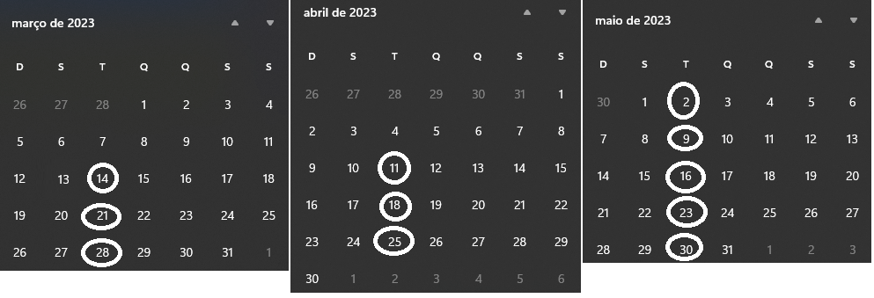
Cronograma
Prova
Trabalho em grupo

Slide 6
Bibliografia básica:
Bonita R, Beaglehole R, Kjellstrom T. Epidemiologia Básica. Geneva; World Health Organization; 2010. Disponível em: http://libdoc.who.int/publications/2010/9788572888394_por.pdf
Medronho RA e cols. Epidemiologia. 3ª Ed. São Paulo: Editora Atheneu, 2006.
Gordis L. Epidemiologia. 2º Ed. Livraria e Editora Revinter, 2004.
Pereira MG. Epidemiologia – Teoria e prática. Brasília: Guanabara e Koogan, 1999.
Rothman KJ. Epidemiology – an introduction. Oxford Press, 2002.
Rouquayrol M, Almeida Filho N. Epidemiologia & Saúde. 6a ed. Rio de Janeiro, MEDSI, 2003.

Slide 7
Bibliografia
R. Bonita; R. Beaglehole; T. Kjellström. Epidemiologia Básica. São Paulo: Ed. Santos, 2010. 2ª edição. ISBN: 9788572888394
http://whqlibdoc.who.int/publications/2010/9788572888394_por.pdf

Slide 8
Epidemiologia - Roberto A. Medronho - 02 Vols
Rio de Janeiro: Ed. Atheneu; 2008. 2ª edição.
ISBN - 9788573799996
Rouquayrol, M.Z. & Almeida Filho, N. Epidemiologia e Saúde. Rio de Janeiro: MEDSI, 1999. ISBN: 9788527715492

Slide 9
Conceitos, perspectiva histórica e usos da Epidemiologia

Slide 10
1. Conceito de Epidemiologia
epi – sobre
demos – população
logos – estudo

Slide 11
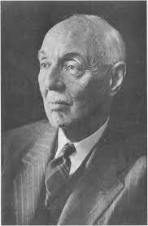
Conceito de Saúde Pública
É a ciência e a arte de prevenir doenças, prolongar a vida e promover a saúde através dos esforços organizados da sociedade. (Charles Winslow )
Charles Winslow.
The untilled fields of public health.
Science 1920; 51(1306):23-33.

Slide 12
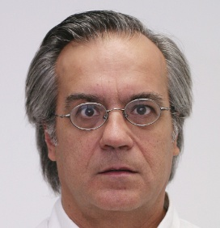
Conceito de Epidemiologia
É o estudo da ocorrência e da distribuição dos estados ou eventos relacionados à saúde em populações específicas, incluindo o estudo dos determinantes influenciando esses estados e a aplicação desse conhecimento para o controle dos problemas de saúde.
Miquel Porta

Slide 13
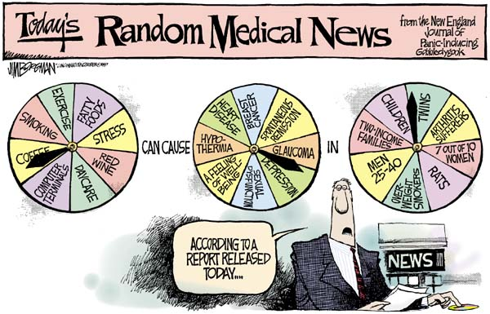
O que é Epidemiologia?

Slide 14
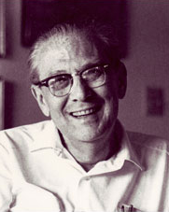
Conceitos de Epidemiologia
Estudo dos padrões de ocorrências de doenças nas populações humanas e dos fatores que influenciam estes padrões.
Abraham M. Lilienfeld

Slide 15
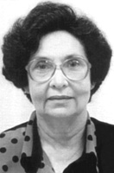
Conceitos de Epidemiologia
É a ciência que estuda o processo saúde-doença em coletividades humanas, analisando a distribuição e os fatores determinantes das enfermidades, danos à saúde e eventos associados à saúde coletiva, propondo medidas específicas de prevenção, controle, ou erradicação de doenças, e fornecendo indicadores que sirvam de suporte ao planejamento, administração e avaliação das ações de saúde.
Maria Zélia Rouquayrol

Slide 16
Conceitos de Epidemiologia
É o ramo do estudo científico que tem por objeto os eventos concernentes à saúde e à qualidade de vida na comunidade antrópica, em seus aspectos causais, condições determinantes e de distribuição, objetivando aplicar os conhecimentos auferidos para a solução dos problemas a ela relacionados.
Oswaldo Paulo Forattini

Slide 17
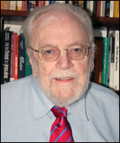
Conceitos de Epidemiologia
A epidemiologia é o estudo da distribuição e dos determinantes da freqüência de doenças no homem.
MacMahon B, Pugh TF. Epidemiology: Principles and Methods. Little, Brown; 1970.
Brian MacMahon

Slide 19
Usos da Epidemiologia
Compreender a História Natural das Doenças
Conhecer as doenças que acometem a população
Identificar fatores que determinam esse quadro
Propor medidas de prevenção potencialmente efetivas
Avaliar as medidas de prevenção e controle
Medir a carga da doença na população
Avaliar o risco individual para a doença
Aplicações para a Nutrição

Slide 20
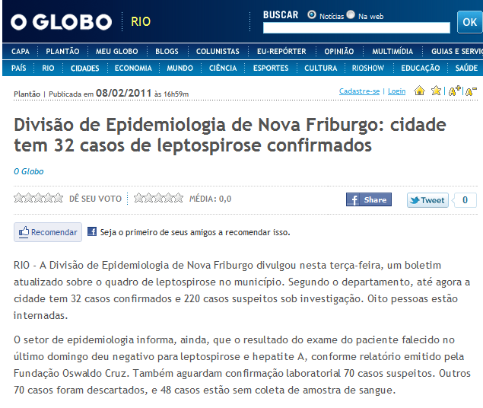

Slide 21
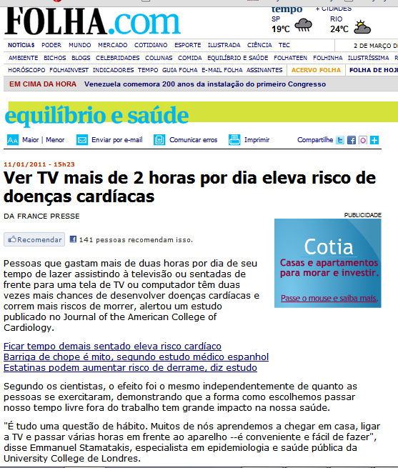

Slide 22
10 de março de 2020

Slide 23
12 de junho de 1983

Slide 24
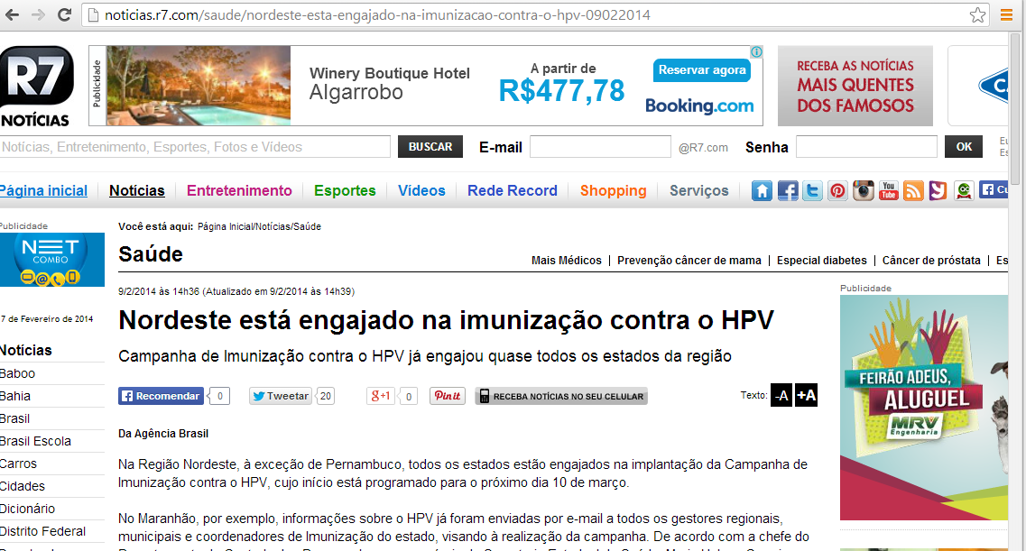
9 de fevereiro de 2014

Slide 25
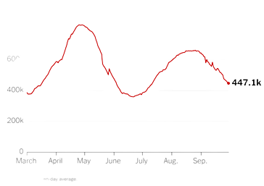
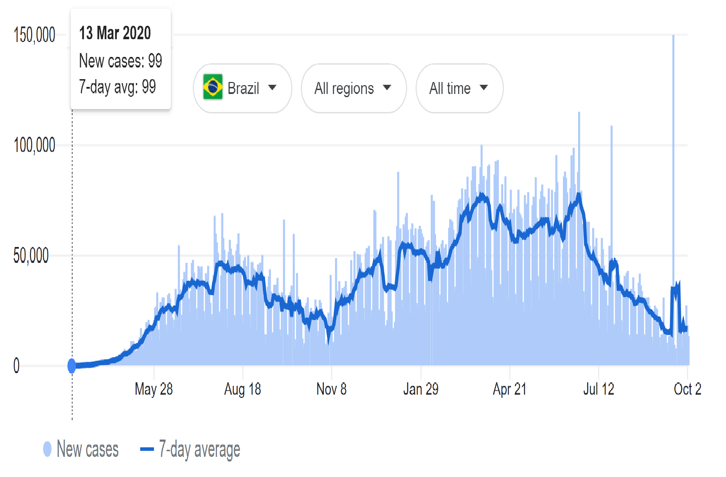
Outubro de 2021
N. de novos casos de covid-19 no Brasil e no mundo. Fonte: https://www.seade.gov.br/coronavirus/ e https://www.nytimes.com/

Slide 26
2. Aspectos históricos

Slide 27
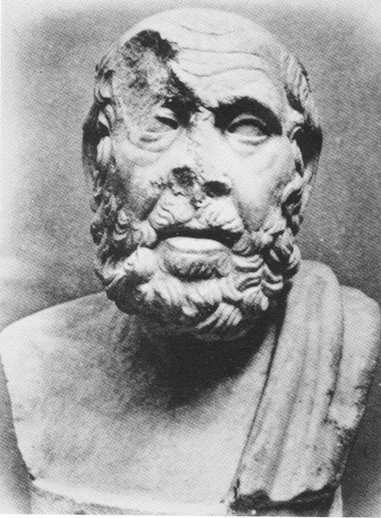
HISTÓRICO
Sobre o Ar, as Águas e os Lugares (século 5aC)
Hipócrates

Slide 28
John Graunt
(1629-1674)
Profissão – alfaiate
Pai da demografia e epidemiologia
Observou a regularidade dos eventos vitais na população
Excesso de nascimentos do sexo M
Excesso de mortalidade do sexo M

Slide 29
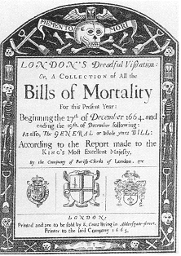
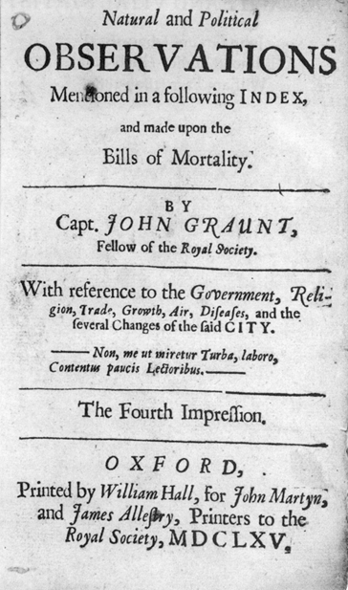

Slide 30
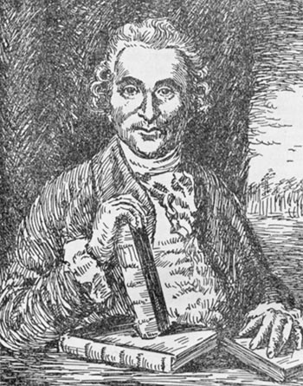
James Lind (1716-1794)
Em 1747, o cirurgião escocês James Lind conduziu o primeiro ensaio clínico registrado na história da Medicina.
A bordo do navio HMS Salisbury, Lind dividiu um grupo de doze marinheiros com escorbuto em diferentes grupos, que receberam diferentes formas de terapia. O grupo com acesso a laranjas e limões se recuperou da doença. Lind publicou os seus resultados em 1753; mas só em 1795 foi introduzido o sumo de limão ou lima na dieta dos marinheiros britânicos.

Slide 31
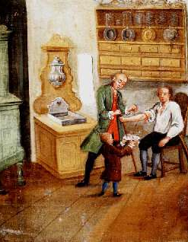
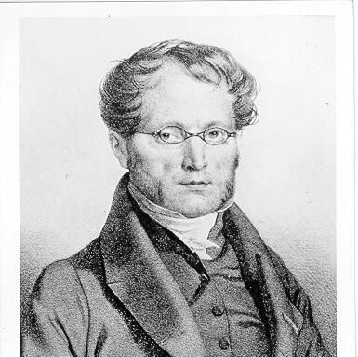
Dados agregados: 1836
www.cardenashistoriamedicina.net
Pierre Louis (1787-1872)
Conhecimento médico pode ser derivado da agregação de dados dos pacientes

Slide 32
Pierre Louis (1787-1872)
dia da 1ª sangria | Nº pessoas | idade média | média de sangrias | dias de doença | mortalidade(%)
1 a 4 | 41 | 41 | 2,8 | 17,8 | 44%
5 a 9 | 36 | 38 | 2,3 | 20,8 | 25%
total | 77 | 40 | 2,6 | 19,2 | 35%

Slide 33
John Snow (1813-1858)

Slide 34
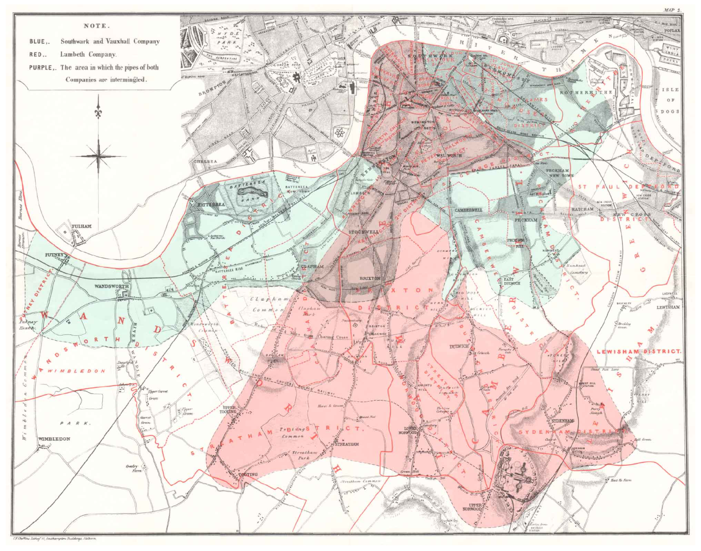
HISTÓRICO
Companhia | Pop. 1851 | Mortes por cólera | Coef. Mort /1000
Southwark | 167654 | 844 | 8
Lamberth | 19133 | 18 | 0,9
John Snow
Mortes por cólera em distritos de Londres supridos por duas companhias de água, 1854

Slide 35
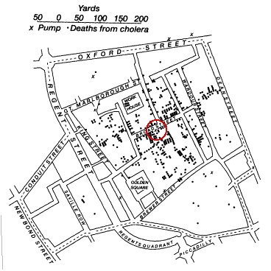
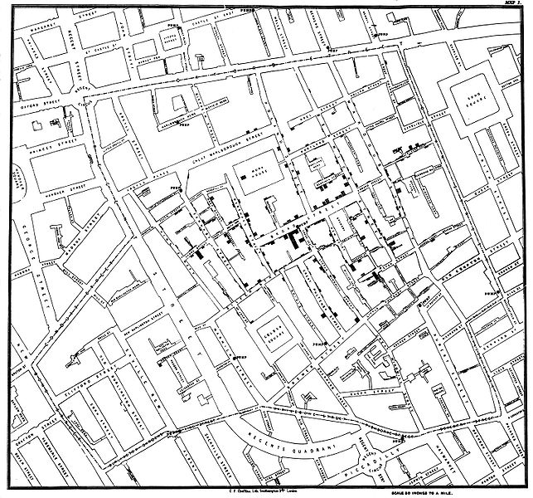
https://www.youtube.com/watch?v=lNjrAXGRda4
John Snow
Mapas

Slide 36
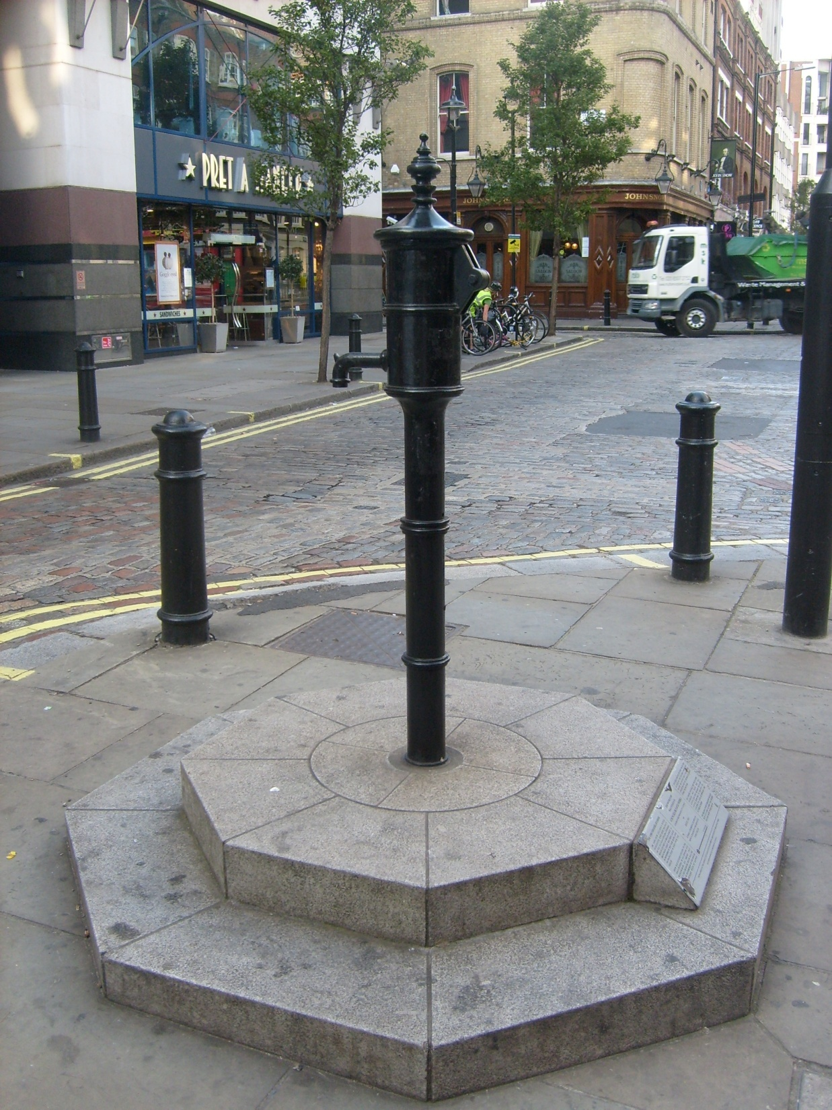
Réplica da bomba de água na Rua Broad, em Londres.
Original
Broad Street Pump

Slide 37
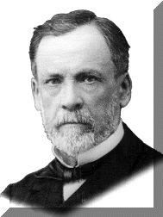
HISTÓRICO
LOUIS PASTEUR (1822-1895) explicação unicausal
microbiologia
contágio de germes

Slide 38
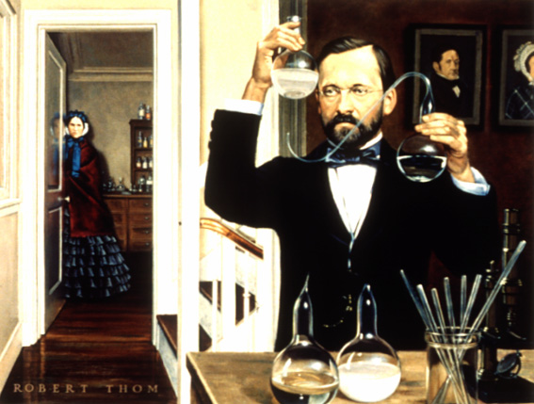
Teoria dos germes
www.personel.psu.edu
Bacteriologia:
Agente
Hospedeiro
Conceito da unicausalidade

Slide 39
Fase da causalidade múltipla
Agravos à saúde
Natureza multifatorial
Agente
Hospedeiro
Físico
Biológico
Social
Meio ambiente
Conceito da multicausalidade

Slide 40
Epidemiologias
EPIDEMIOLOGIA SOCIAL - determinação social das doenças
EPIDEMIOLOGIA CLÍNICA – “no leito do paciente”
MOLECULAR
AMBIENTAL
CLÁSSICA – fatores de risco

Slide 41
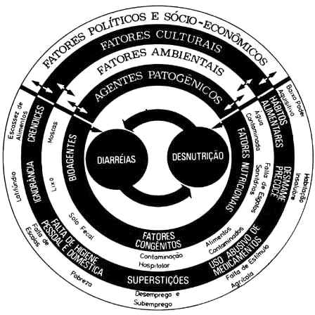
MODELO SISTÊMICO
http://www.psiquiatriageral.com.br/epidemiologia/conceito.htm
Rouquayrol M, Almeida Filho N. Epidemiologia & Saúde. 6ª. ed. Rio de Janeiro, MEDSI, 2003.

Slide 42
Epidemiologia
Princípios
básicos
Pensamento
populacional
Comparação
de grupos

Slide 43
Premissa essencial
Os agravos à saúde não ocorrem ao acaso na população

Slide 44
Corolários
A distribuição desigual dos agravos à saúde é produto da ação de fatores que se distribuem desigualmente na população. A elucidação desses fatores, responsáveis pela distribuição das doenças, é uma das preocupações constantes da Epidemiologia

Slide 45
Corolários
O conhecimento dos fatores determinantes das doenças permite a aplicação de métodos preventivos e curativos, direcionados a alvos específicos, cientificamente identificados, o que resulta em aumento da eficácia das intervenções

Slide 46
Usos da Epidemiologia
Compreender a História Natural das Doenças
Conhecer as doenças que acometem a população
Identificar fatores que determinam o quadro de distribuição das doenças
Propor medidas de prevenção potencialmente efetivas
Avaliar as medidas de prevenção e controle
Medir a carga da doença na população
Avaliar o risco individual para a doença

Slide 47
Questões
John Snow é considerado hoje como “pai da Epidemiologia”. Por quê?
Você acredita que a Epidemiologia será útil para o desenvolvimento das suas atividades profissionais na área da Nutrição? Por quê?

